Slide 1



FUNDAMENTOS DE PROGRAMACION
1TM14
SANTANA DOMINGUEZ FATTIMA
22/02/2024

Slide 2

LA COMPUTACION O INFORMATICA UBICUA (ubicomp)
Es en tendida como la integración de la información en el entorno de la persona, de forma que los ordenadores no se perciban como objetos diferenciados, apareciendo en cualquier lugar y en cualquier momento. Le conoce también como elementos del internet de las cosas (loT)

Slide 3
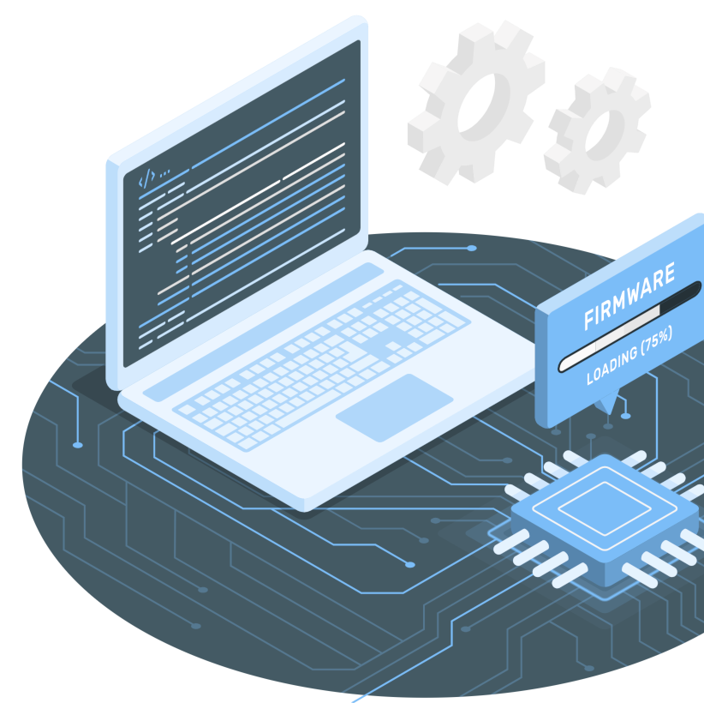
SISTEMAS EMBEBIDOS
Conjunto de componentes electrónicos asociados para realizar funciones dedicadas el cual es el encargado de recibir, analizar, y procesar los datos admitidos por los sensores para, posteriormente, enviar una señal a los actuadores y que estos realicen la función o funciones específicas requeridas.

Slide 4


Sistema embebido:
Propósito.
Especifico.
Sistema de escritorio, servidor, notebook: Propósito general.

Slide 5

CARACTERISTICAS:
Tener un procesador central.
Son sistemas confiables.
Requieren poco nulo mantenimiento.
Son sistemas seguros.
Son eficientes en cuanto al consumo de energía.
Son de propósito especifico.
Tienen interfaz de usuario simple o carecen de ella.

Slide 6

SCILAB
Scilab es un software para análisis numérico, con un lenguaje de programación de alto nivel para calculo científico. Es desarrollado por Scilab Enterprises, bajo la licencia CeCILL compatible con la GNU General Public License.

Slide 7

DIAGRAMA DE BLOQUES:
Es la representación grafica de la relacion y/o interconexión entre las variables de un sistema o proceso. se emplean en la primera etapa del diseño y/o concepción del proyecto que se desea llevar a cabo.

Slide 8
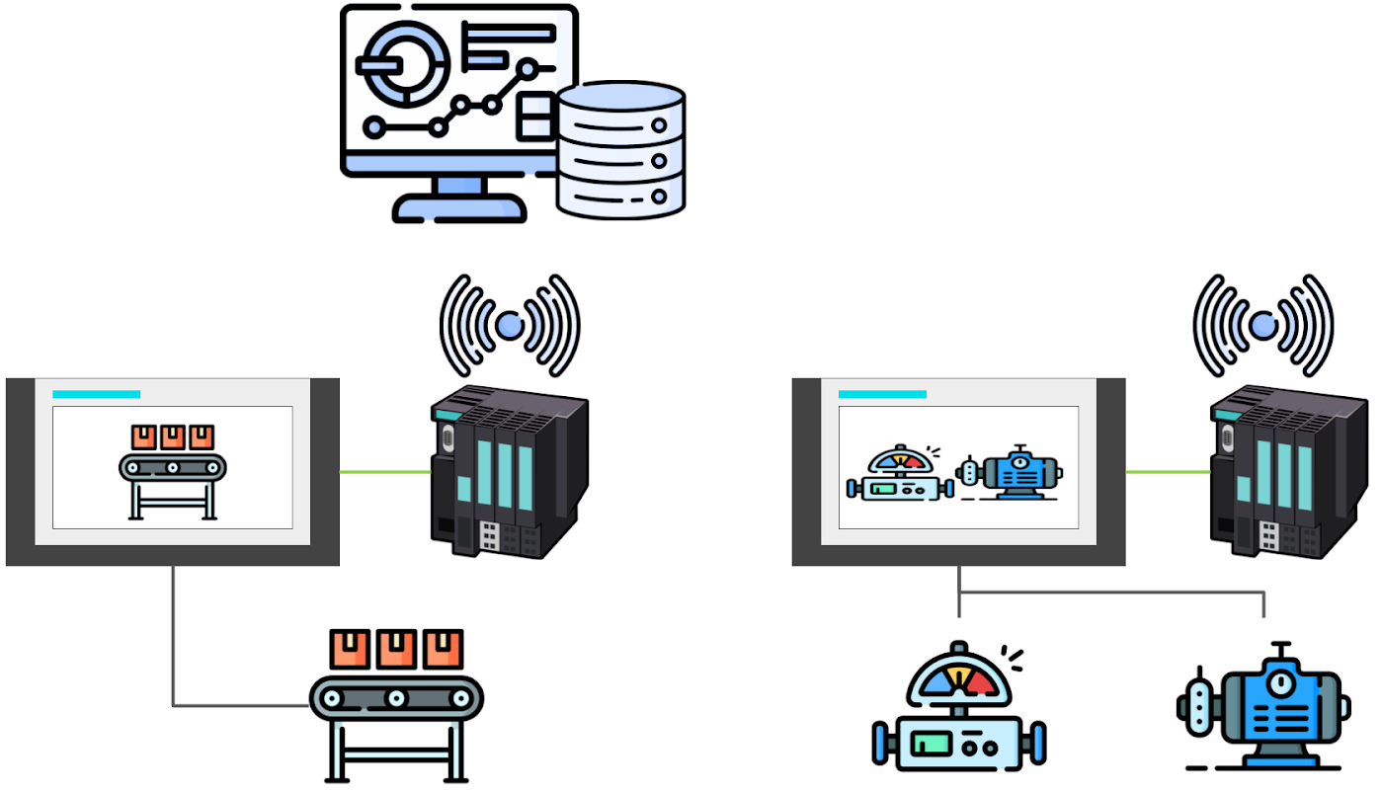
INDUSTRIA Supervisory Control and Data Acquisition (SCADA)

Slide 9
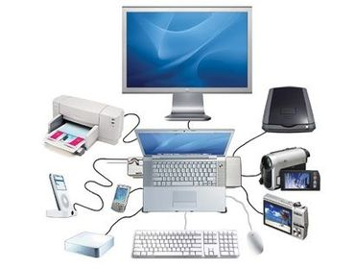
COMPONENTES DE LAS COMPUTADORAS
Monitor.
Placa madre.
CPU.
Memoria RO.
Memoria RAM.
Plaquetas de expansión.
Fuente de alimentación.
CD.
Disco duro
Teclado.
Mouse.

Slide 10
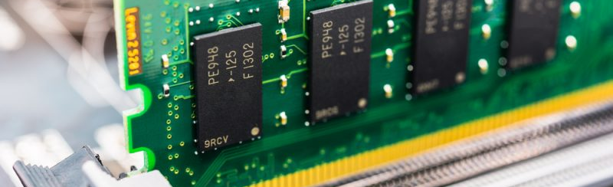
MEMORIA (RAM)
La memoria está dividida en celdas de igual tamaño.
Cada celda de memoria está compuesta por subceldas biestables que pueden almacenar valore lógicos de unos o ceros.
Las celdas siempre contienen algún valor.
Cada celda tiene asociado un numero o dirección que la identifica.
Las celdas de memoria RAM se pueden “leer y escribir”. Cuando se lee o se copia el contenido de una celda, no se pierde el valor que estaba almacenado (lectura no destructiva)

Slide 11

MEMORIA ROM:
PROM: Acronimo de Programmable Read-Only Memory (Memoria de solo lectura programable)
EPROM: Acronimos de Erasable Programmable ReadOnly Memory (Memoria de solo lectura borrable y programable)
EEPROM: Acronimo de Electrically Erasable Programmable Read-Only Memory (Memoria de solo lectura borrable y programable eléctricamente)

Slide 12
UNIDAD CENTRAL DE PROCESOS:
El CPU contiene varios registros de memoria esenciales para su operación.
Registros de propósito general, Ax, BX: empleados para realizar operaciones (+-/*).
Registro de instrucciones(o IP): Apunta a la dirección de la instrucción en turno.
Registro de estados: Almacena los eventos de la última operación realizada por el CPU (e.g.Zero, Carry, Overflow, etc).
Apuntador a la pila (o SP): Almacena la dirección del tope de la

Slide 13
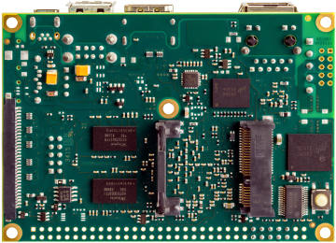
COMPUTADORA MONOPLACA
ECB AT91- ordenador desarrollado en Colombia por procesador ARM9 de 180MHz.
Gumstix- ordenador de bajo consumo de potencia a 200 y 400MHz de origen estadounidense y licencia privada.
Raspberry Pi, ordenador de origen británico y gestionado por la Raspberry Pi Foundation.
Orange Pi, ordenador de origen asiático fabricado por Shenzhen Xunlong Software CO.

Slide 14
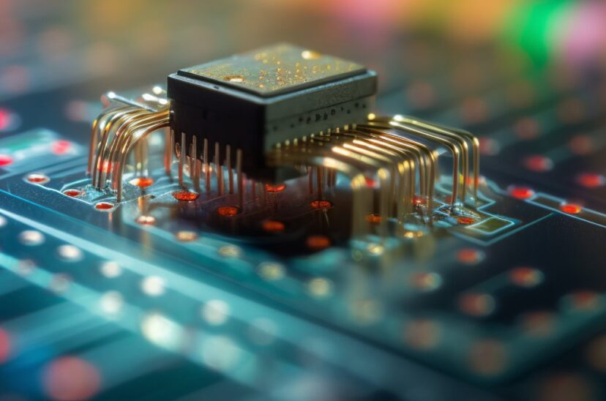
MICROCONTROLADORES
Es un computador completo de limitadas prestaciones, el cual está contenido en un microchip de un único circuito integrado.
• 65816, 65C02, 68HC08, 68HC11, 68k, 8051, ARM, AVR, AVR32, Black n, C167, Cold re, COP8, Cortus APS3, eZ8, eZ80, FR-V, H8, HT48, M16C, M32C, MIPS, MSP430, PIC, PowerPC, R8C, SHARC, SPARC, ST6, SuperH, TLCS-47, TLCS-870, TLCS-900, Tricore, V850, x86, XE8000,280, ASAP, Qualcomm, Kirin, Exynos, etc.

Slide 15
PROGRAMACION
Un lenguaje de máquina es una serie de instrucciones o códigos directamente interpretables por un circuito programable como el microprocesador de una computadora. El lenguaje está compuesto por un conjunto fijo de instrucciones que determina todas las posibles acciones que pueden ser ejecutadas por la máquina.
• Un programa consiste en una cadena de estas instrucciones más un conjunto de datos sobre el cual operan. Las instrucciones son ejecutadas normalmente en secuencia, con eventuales cambios de flujo causados por el propio programa o eventos externos.
• El lenguaje de máquina es específico de la arquitectura de máquina, aunque el conjunto de instrucciones disponibles similar entre arquitecturas distintas.

Slide 16
Un compilador es un programa informático que transforma el código fuente escrito en un lenguaje de programación (el idioma de origen)en otro lenguaje de programación (el idioma de destino, conocido como código objeto).
• El nombre de "compilador" se utiliza principalmente para los programas que traducen el código fuente de un lenguaje de programación de alto nivel a un lenguaje de nivel inferior (por ejemplo, el lenguaje ensamblador o código máquina).

Slide 17
1957 Lenguaje FORTRAN
1958 Lenguaje LISP
1960 Lenguaje COBOL
1964 Douglas Engelbert desarrolla el concepto de Hipertexto
1964 Lenguaje BASIC
1969 Comienzo deARPANET
1970 Lenguaje PASCAL
1972 Lenguaje PROLOG
1972 Lenguaje C
1975 Lenguaje Altair BASIC
1978 Lenguaje MATLAB
1983 Lenguaje C++1986 LenguajeLabVIEW 1995 LenguajeJava/JavaScript

Slide 18
DESARROLLO CRUZADO
El host tiene más recursos para alojar las herramientas de desarrollo
• Mayor capacidad de almacenamiento (disco, sistema de archivos)
• Periféricos que facilitan el desarrollo (teclado, pantalla)
• Recursos para ejecutar las herramientas de desarrollo
• El target difiere en arquitectura, recursos, prestaciones respecto del host. El software generado no puede ejecutarse directamente en el host.

Slide 19
Un proyecto es la planificación de actividades con un fin específico. Estas actividades se encuentran interrelacionadas y coordinadas, con el objetivo expreso de alcanzar resultados específicos dentro de las limitaciones impuestas por factores previos como el presupuesto, el lapso de tiempo o una serie de calidades establecidas.
• En otras palabras, un proyecto es como un camino trazado hacia un destino concreto. Aquí tienes algunos aspectos clave sobre los proyectos:
Tipos de Proyectos
Proyectos Productivos o Privados.
• Proyectos Públicos o Sociales.
• Proyectos Comunitarios.
• Proyectos de Vida.
• Proyectos de Investigación

Slide 20
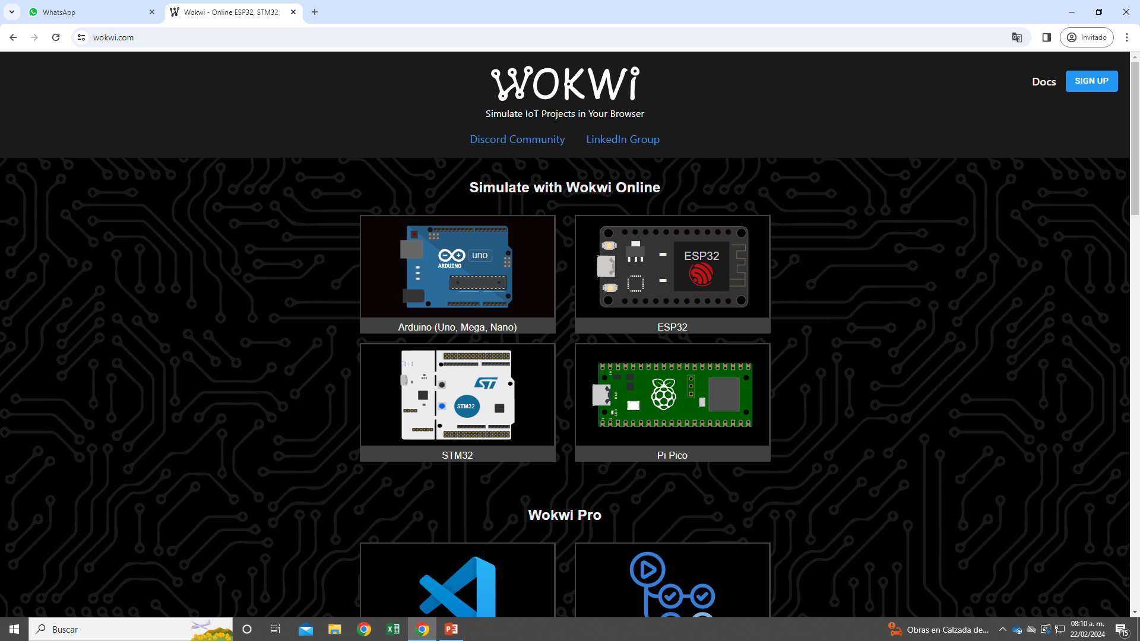

Slide 21
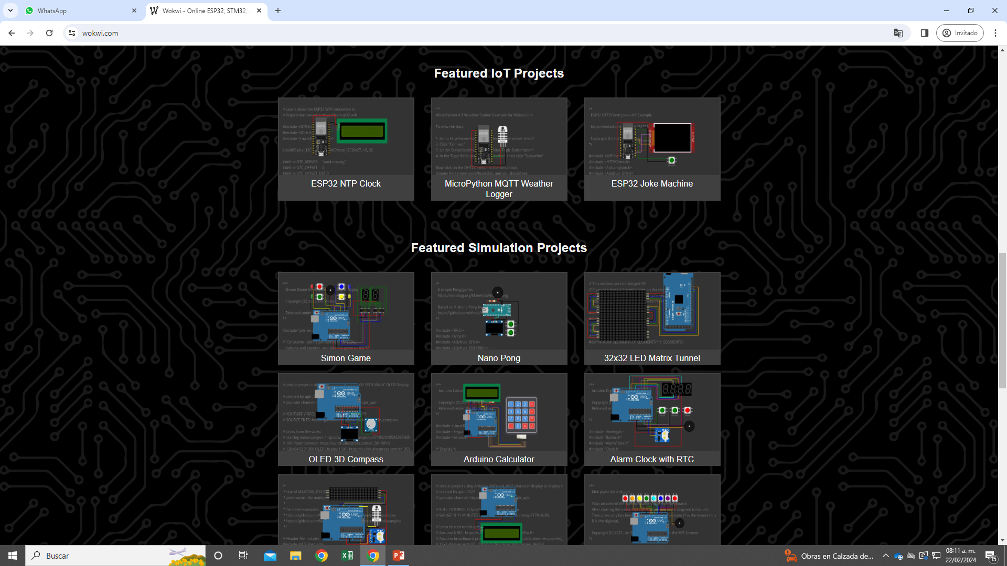

Slide 22
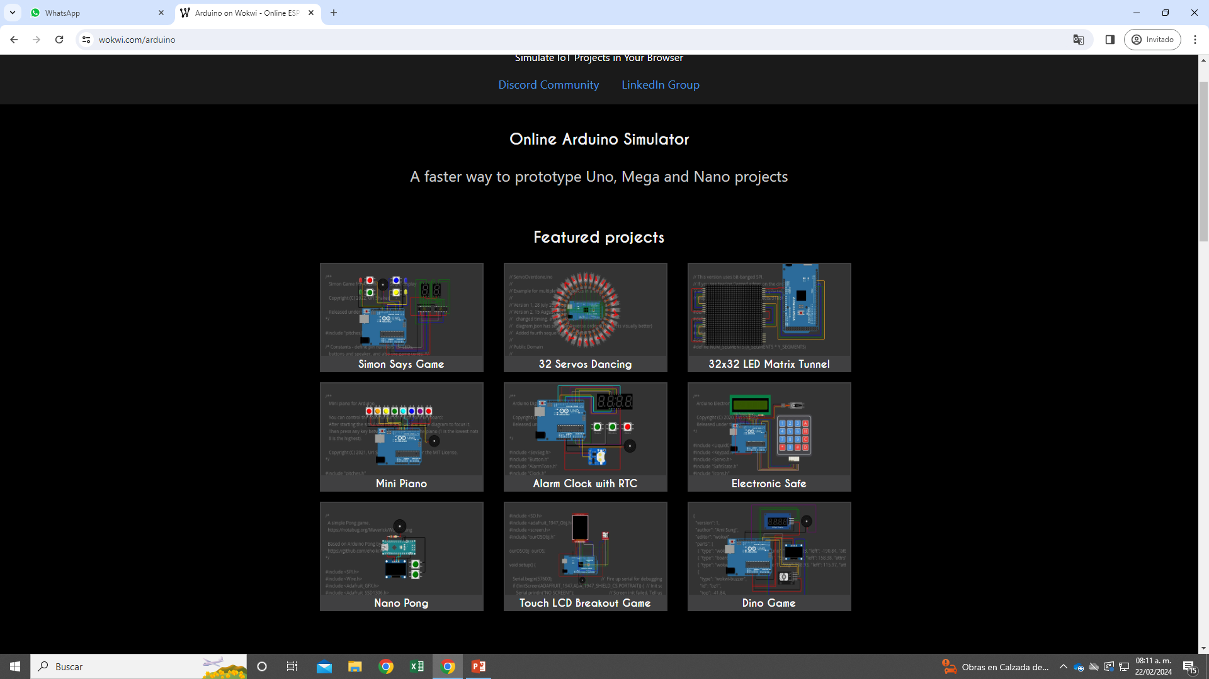

Slide 23
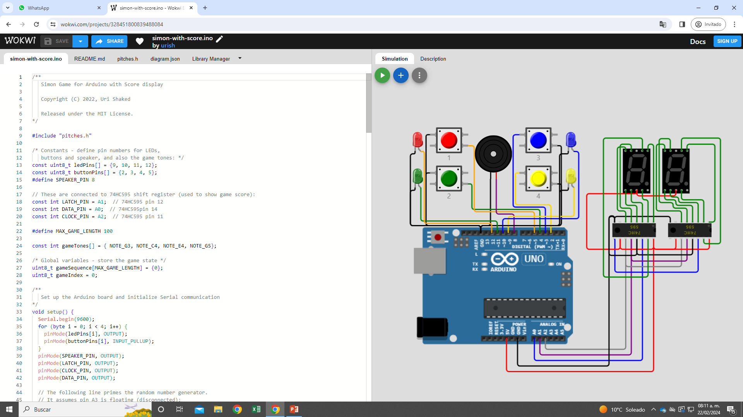

Slide 24
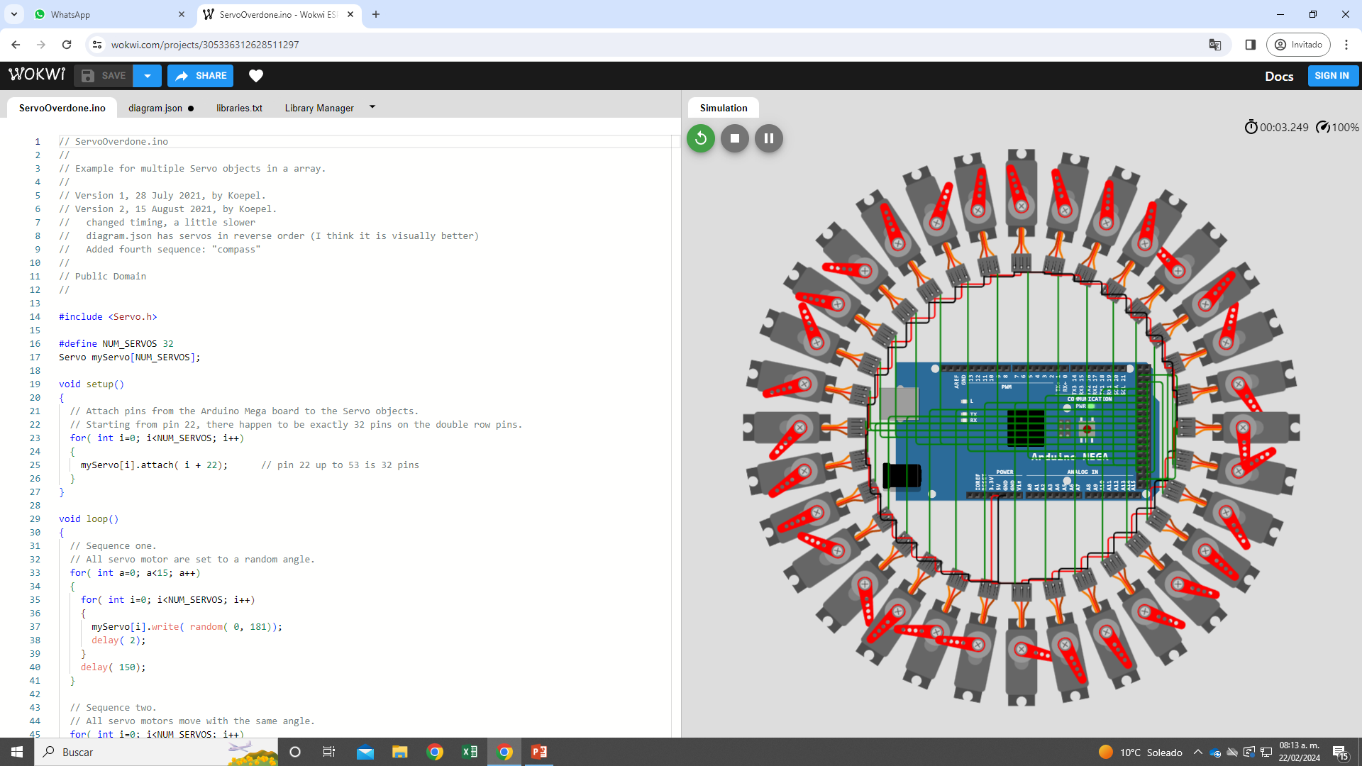

Slide 25
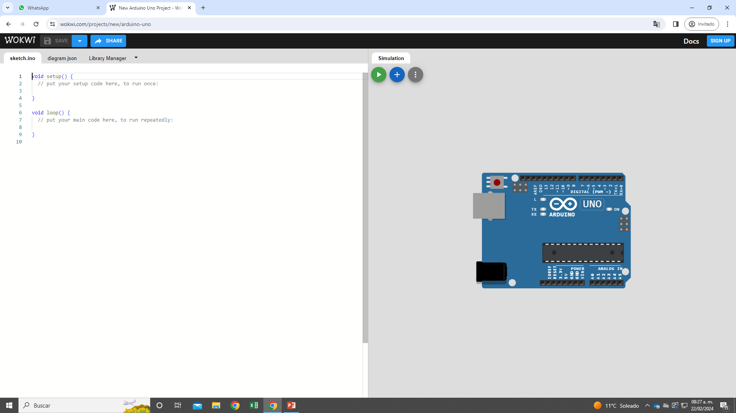

Slide 26
